Slide 1
Сравнение свойств неорганических и органических веществ.

Slide 2
Опыт 1
СВОЙСТВА ОРГАНИЧЕСКИХ И НЕОРГАНИЧЕСКИХ ОСНОВАНИЙ
Цель эксперимента: сравнить отношение
органических и неорганических оснований
к кислотам.

Slide 3
Получение гидроксида меди (II)
CuSO4+2NaOH=Cu(OH)2+Na2SO4

Slide 4
Приготовление эмульсии анилина

Slide 5
1. Взаимодействие с соляной кислотой гидроксида меди (II)
Cu(OH)2+2HCl=CuCl2+2H20

Slide 6
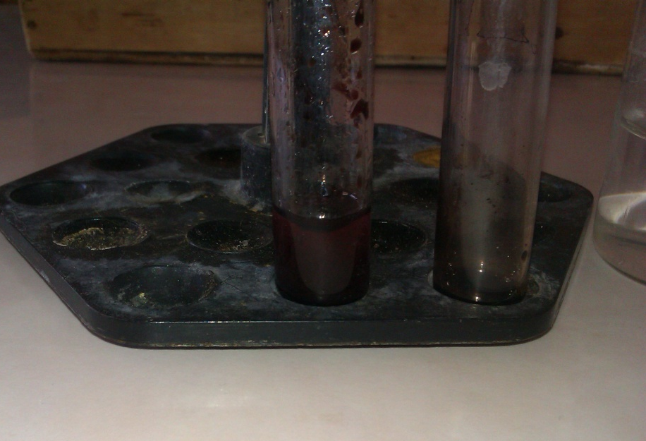
Взаимодействие анилина с соляной кислотой
C6H5NH2+HCl=C6H5NH3Cl

Slide 7
Вывод
В результате проведённого эксперимента было доказано, что органические и неорганические основания одинаково реагируют с
кислотами.

